Slide 1
Ứng Dụng Dự Đoán Hệ Động Vật
BÁO CÁO
MÁY HỌC NÂNG CAO
Nhóm:
Đỗ Trung Nguyên - B1709552
Đỗ Thành Công – B1709526
Nguyễn Hưng – B1709536

Slide 2
NỘI DUNG BÁO CÁO
GIỚI THIỆU TẬP DỮ LIỆU
HUẤN LUYỆN MÔ HÌNH
ĐÁNH GIÁ MÔ HÌNH
DEMO

Slide 3
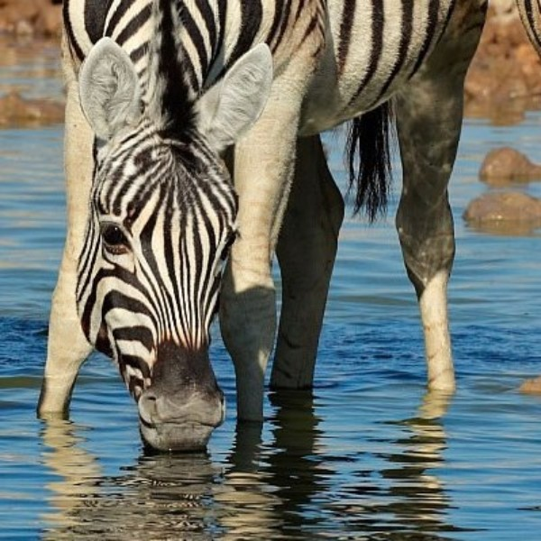
I. GIỚI THIỆU TẬP DỮ LIỆU
GỒM:
class.csv
zoo.csv
Zoo

Slide 4
I. GIỚI THIỆU TẬP DỮ LIỆU
File class.csv gồm 4 thuộc tính
Stt | Tên thuộc tính | Kiểu dữ liệu
1 | Class_Number | int
2 | Number_Of_Animal_Species_In_Class | int
3 | Class_Type | object
4 | Animal_Names | object
class.csv

Slide 5
I. GIỚI THIỆU TẬP DỮ LIỆU
File zoo.csv chứa 101 dòng dữ liệu. Gồm 17 thuộc tính và 1 cột nhãn
Stt | Tên thuộc tính | Kiểu dữ liệu
1 | animal_name | object
2 | hair | int
3 | feathers | int
4 | eggs | int
5 | milk | int
6 | airborne | int
7 | aquatic | int
8 | predator | int
9 | toothed | int
10 | backbone | int
zoo.csv
Notes:
Tập dữ liệu zoo.csv gồm 17 trường thuộc tính…
Các trường có giá trị 0 và 1. 0 nghĩa là không có và 1 là có.

Slide 6
I. GIỚI THIỆU TẬP DỮ LIỆU
Stt | Tên thuộc tính | Kiểu dữ liệu
11 | breathes | int
12 | venomous | int
13 | fins | int
14 | legs | int
15 | tail | int
16 | domestic | int
17 | catsize | int
18 | class_type | int
Các nhãn từ 1 đến 7 đại diện cho hệ động vật tương ứng
zoo.csv

Slide 7
I. GIỚI THIỆU TẬP DỮ LIỆU
Tên các hệ động vật trong class_type
Class_type | Hệ động vật
1 | Động vật có vú
2 | Chim
3 | Bò sát
4 | Cá
5 | Lưỡng cư
6 | Bọ
7 | Không xương sống
zoo.csv

Slide 8
I. GIỚI THIỆU TẬP DỮ LIỆU
Ví dụ khi liệt kê động vật có 5 chân: legs = 5
Sao biển
Đẻ trứng
Thủy sinh
5 chân
Không xương sống
Ăn thịt
zoo.csv

Slide 9
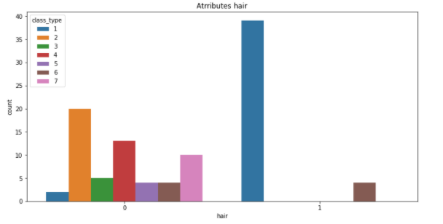
I. GIỚI THIỆU TẬP DỮ LIỆU
Một số thuộc tính đặc trưng của hệ động vật
Lông
1 | Động vật có vú
2 | Chim
3 | Bò sát
4 | Cá
5 | Lưỡng cư
6 | Bọ
7 | Không xương sống

Slide 10
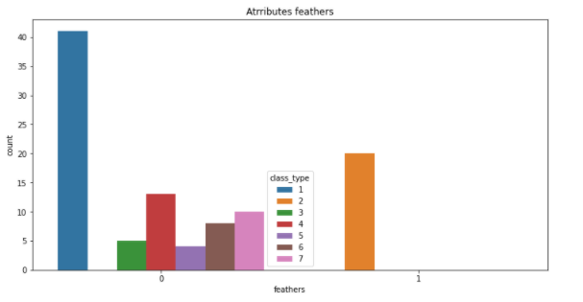
I. GIỚI THIỆU TẬP DỮ LIỆU
Lông vũ
1 | Động vật có vú
2 | Chim
3 | Bò sát
4 | Cá
5 | Lưỡng cư
6 | Bọ
7 | Không xương sống

Slide 11
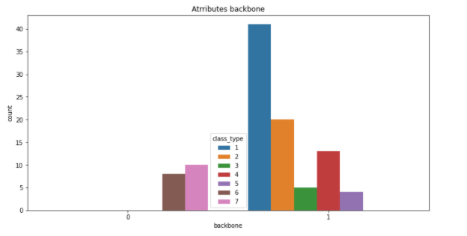
I. GIỚI THIỆU TẬP DỮ LIỆU
Xương sống
1 | Động vật có vú
2 | Chim
3 | Bò sát
4 | Cá
5 | Lưỡng cư
6 | Bọ
7 | Không xương sống

Slide 12
II. HUẤN LUYỆN MÔ HÌNH
Từ tập dữ liệu zoo.csv sử dụng thuật toán SVM để huấn luyện mô hình
Thử qua 4 kernel để tìm ra mô hình phù hợp
0: 'linear'
1: 'polynomial'
2: 'radial basis'
3: 'sigmoid’
Với mỗi kernel ta dùng tham số c thay đổi từ 1,10,100,...1000000000
Và sử dụng phương thức đánh giá k-fold với k = n ( leave-one-out )
`

Slide 13
III. ĐÁNH GIÁ MÔ HÌNH
Biểu đồ thể hiện chỉ số đánh giá của các kernel qua từng tham số c

Slide 14

III. ĐÁNH GIÁ MÔ HÌNH
Dùng kernel linear với tham số c = 10
Tạo model sử dụng cho bài toán

Slide 15
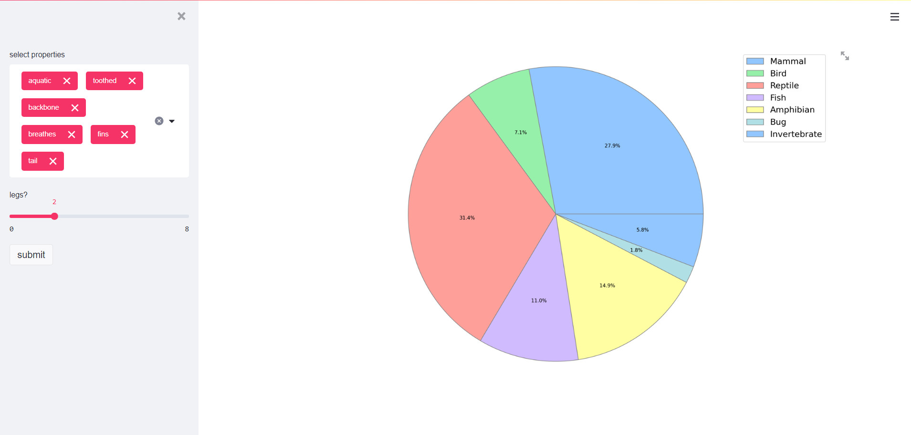
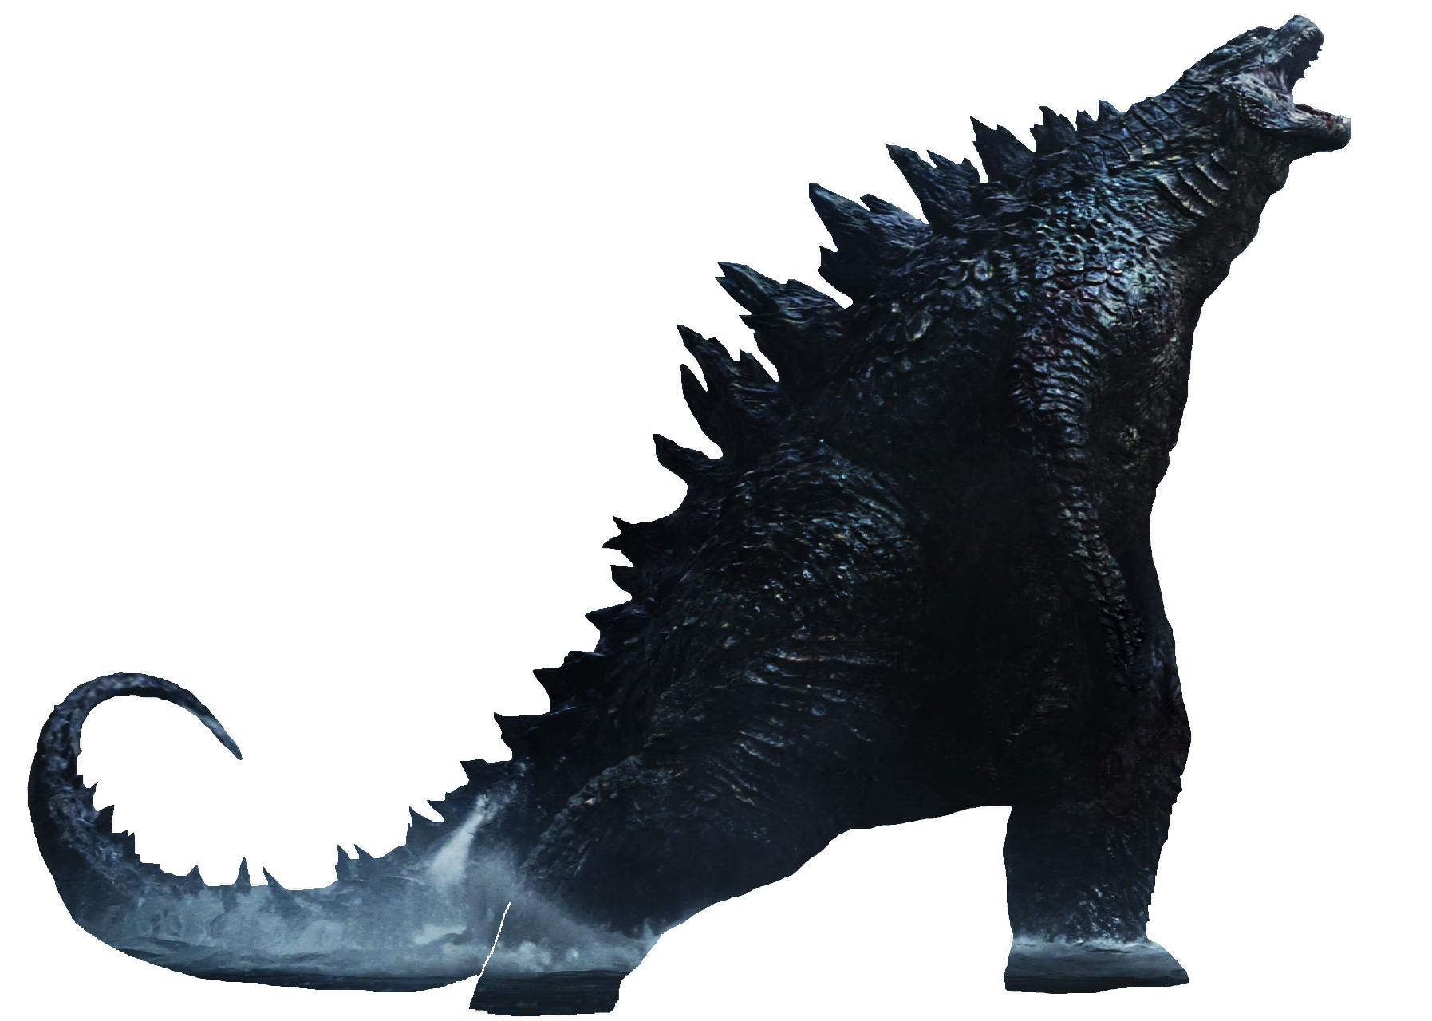
IV. DEMO

Slide 16
Thanks for coming!
We hope you guys enjoyed it!

